Slide 1
,,Tūkstantmečio mokyklos I“: Inovacijos švietime – nuo vizijos iki įgyvendinimo
Nijolė Gotlibienė, Klaipėdos rajono savivaldybės TŪM I projekto koordinatorė
2025-05-27

Slide 2
Garsių žmonių mintys apie sėkmę ir tikslus
Žmones, nusprendusius veikti, lydi sėkmė; priešingai, sėkmė retai lydi žmones, kuris tik svarsto ir atideda. (Herodotas, senovės graikų istorikas);
Sėkmė aplanko tik tą, kuris jos belaukdamas, ką nors daro. (Tomas Elva Edisonas, amerikiečių išradėjas);
Būna, kai kas ir nepavyksta. Neišsigąskite, tai praeis. (Julesas Renardas, prancūzų rašytojas);
Aš negaliu pakeisti vėjo krypties, tačiau galiu pakreipti bures, kad visada pasiekčiau savo tikslą. (Džeimsas Dynas, amerikiečių aktorius)
Aukščiausias gėris yra galutinis tikslas. Toks gėris yra laimė. (Aristotelis, graikų filosofas)
Niekada didingi tikslai nebuvo pasiekti be entuziazmo. (Ralfas Valdo Emersonas, amerikiečių filosofas)
Niekas taip nepalengvina gyvenimo, kaip į tikslą nukreipta veikla. (Frydrichas Šileris, vokiečių filosofas);
Norint prieiti tikslą, pirmiausia reikia eiti. (Onorė de Balzakas, prancūzų rašytojas).
Pažangos plano tikslas – sukurti kokybiškas ir prieinamas ugdymo(si) sąlygas mokinių pasiekimams gerinti Klaipėdos rajone

Slide 3
Švietimo Pažangos plano veiklos
42 proc.
Iš viso: 81 veikla. Įgyvendinta – 100 proc.

Slide 4
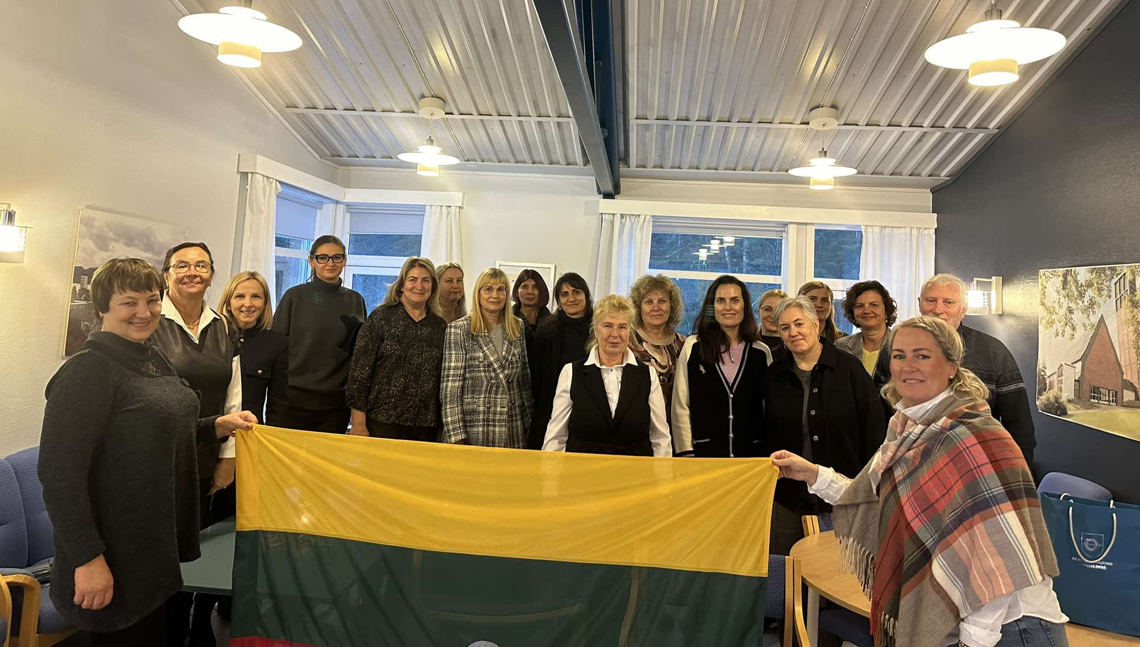
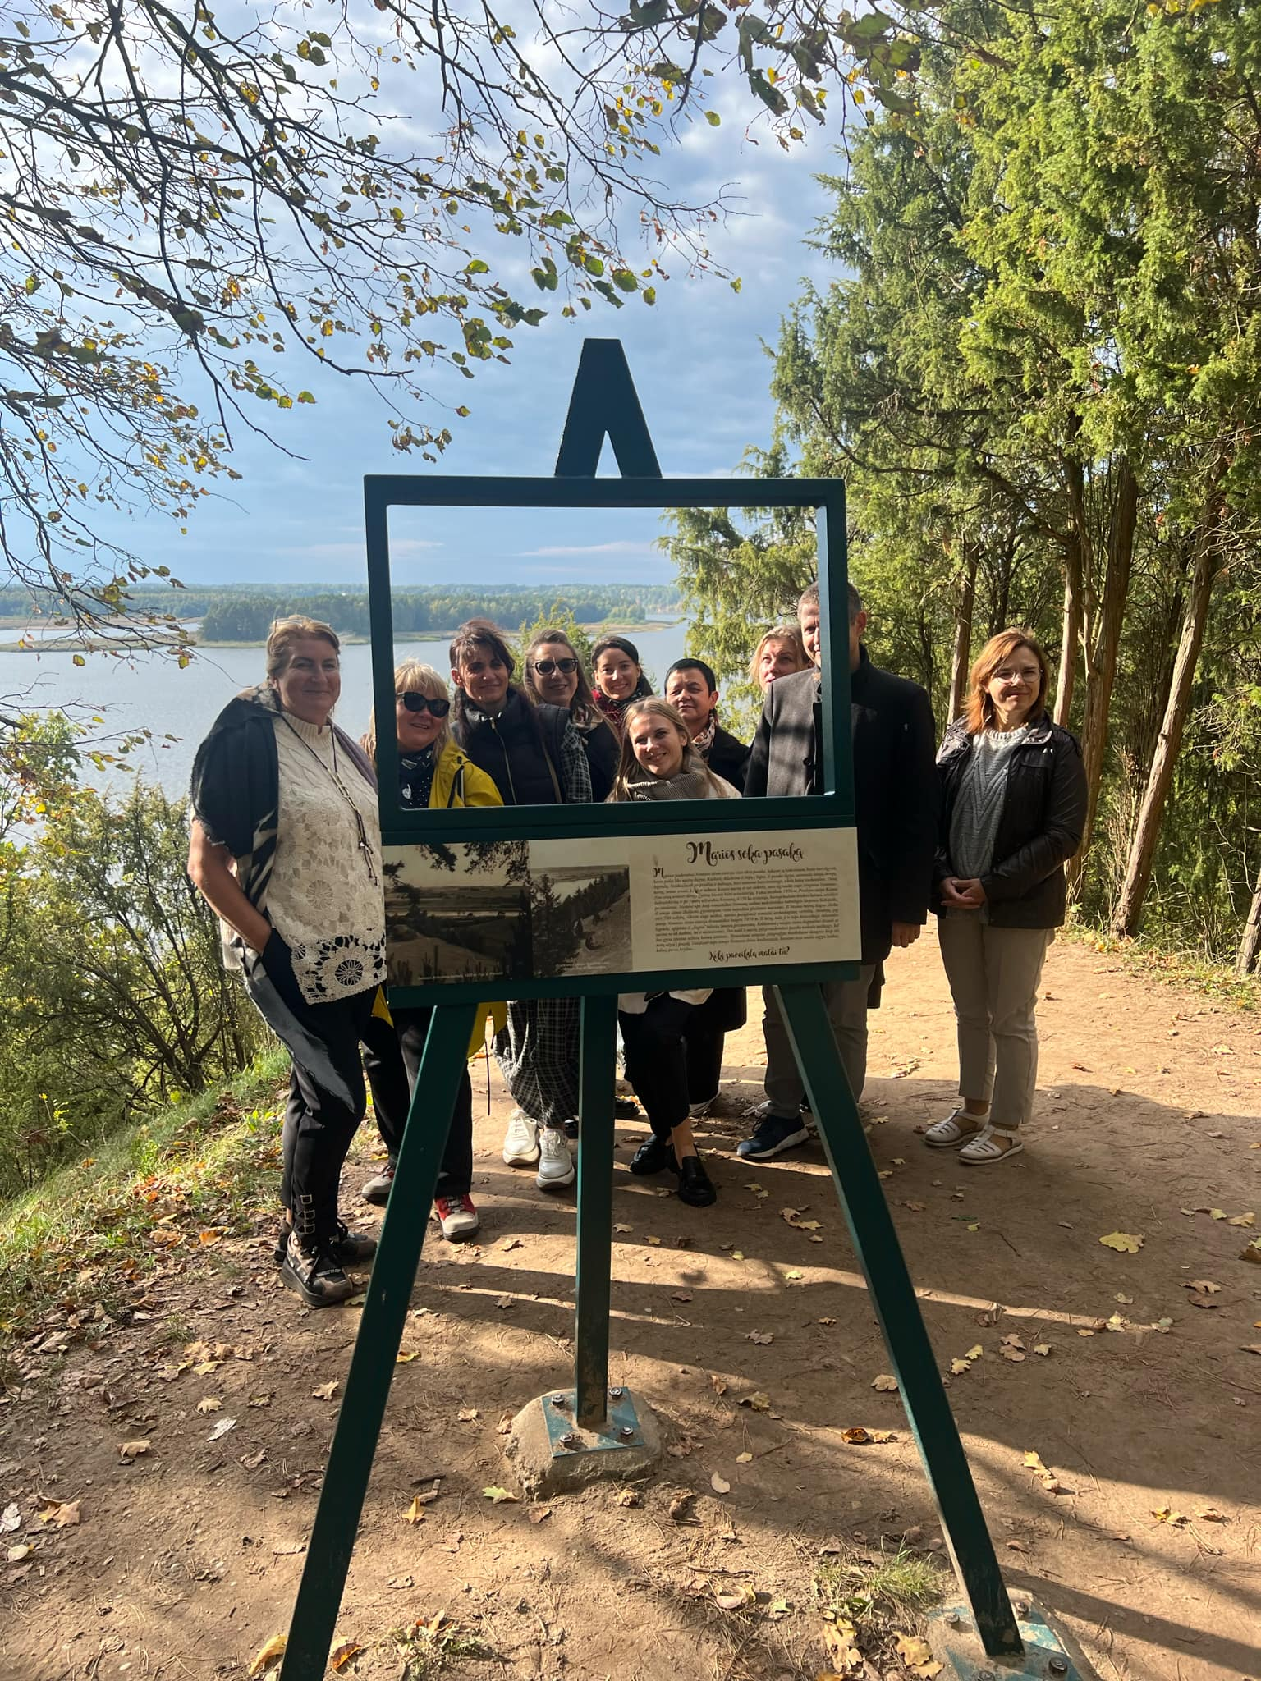
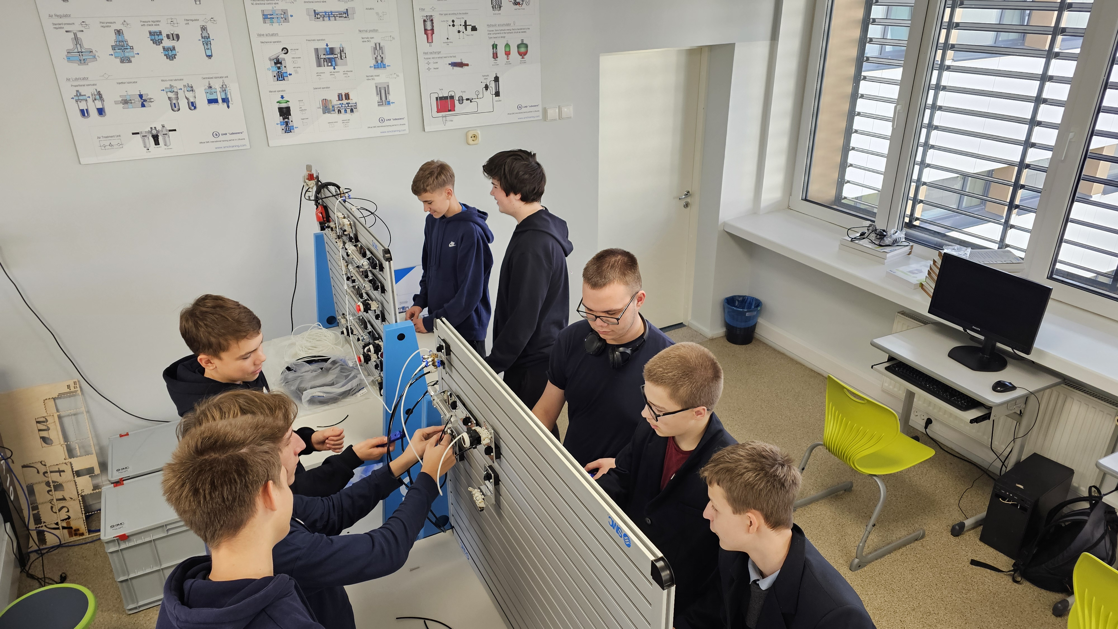
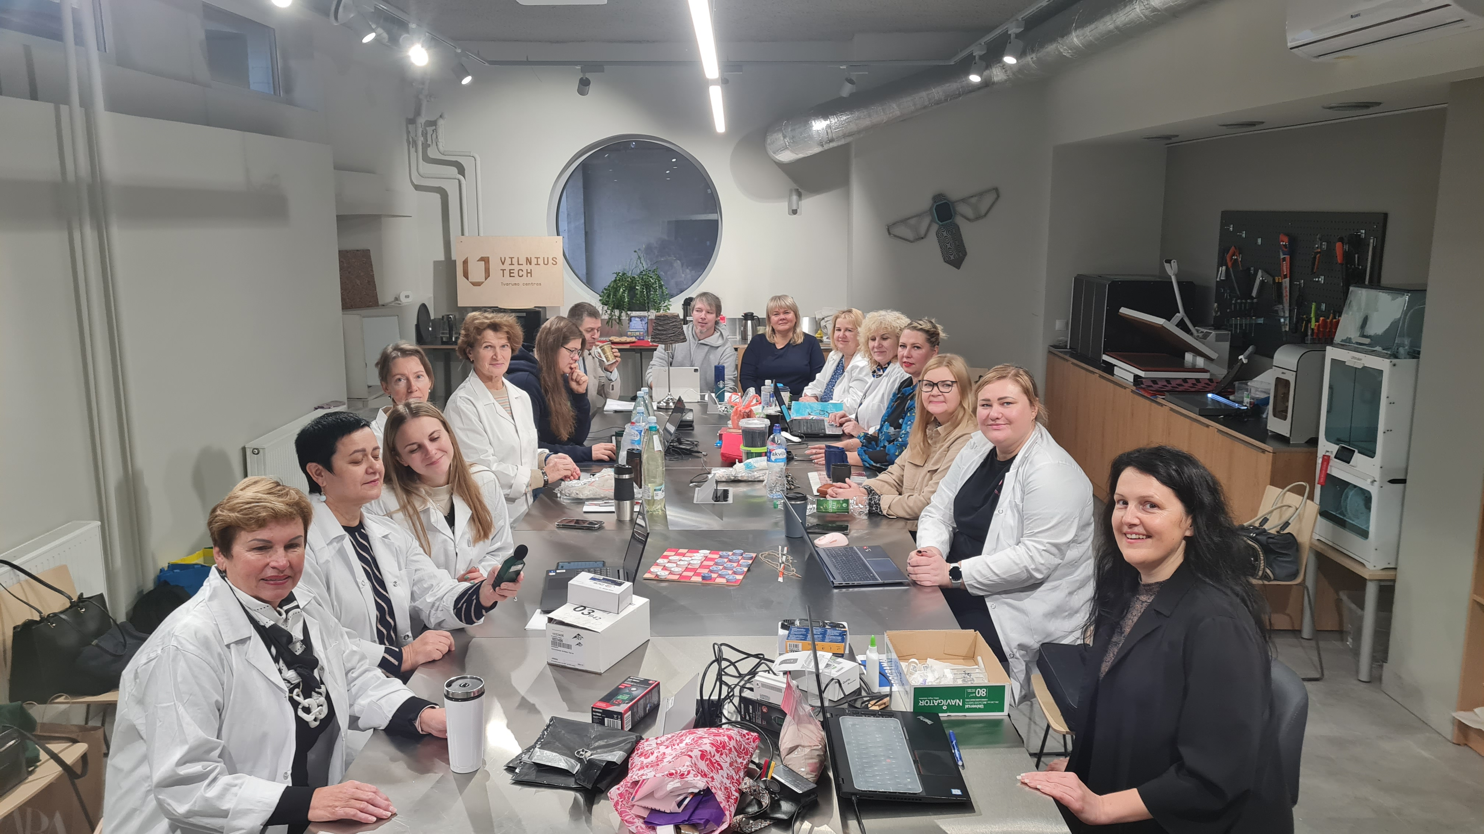
Švietimo pažangos plano veiklų pobūdis IR DALYVIAI
Ilgalaikiai 40 – 60 ak. val. mokymai – 13;
Stažuotės, lyderystės stovykla – 6;
Praktiniai užsiėmimai – 6;
Konferencijos, metodinės dirbtuvės – 5;
Ilgalaikės veiklos mokiniams – 15;
Trumpalaikės veiklos mokiniams – 6.
Pedagogų ir mokinių skaičius veiklose:
Savivaldybės organizuotose veiklose – 1583 dalyviai;
Gargždų ,,Vaivorykštės“ gimnazijos organizuotose veiklose – 743;
Priekulės Ievos Simonaitytės gimnazijos organizuotose veiklose – 974;
Veiviržėnų Jurgio Šaulio gimnazijos organizuotose veiklose – 324.

Slide 5
Komandinis darbas padalija užduotis ir padaugina iš sėkmės.

Slide 6
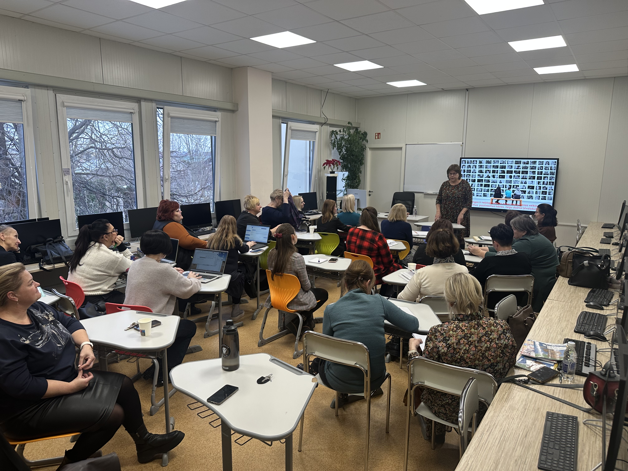
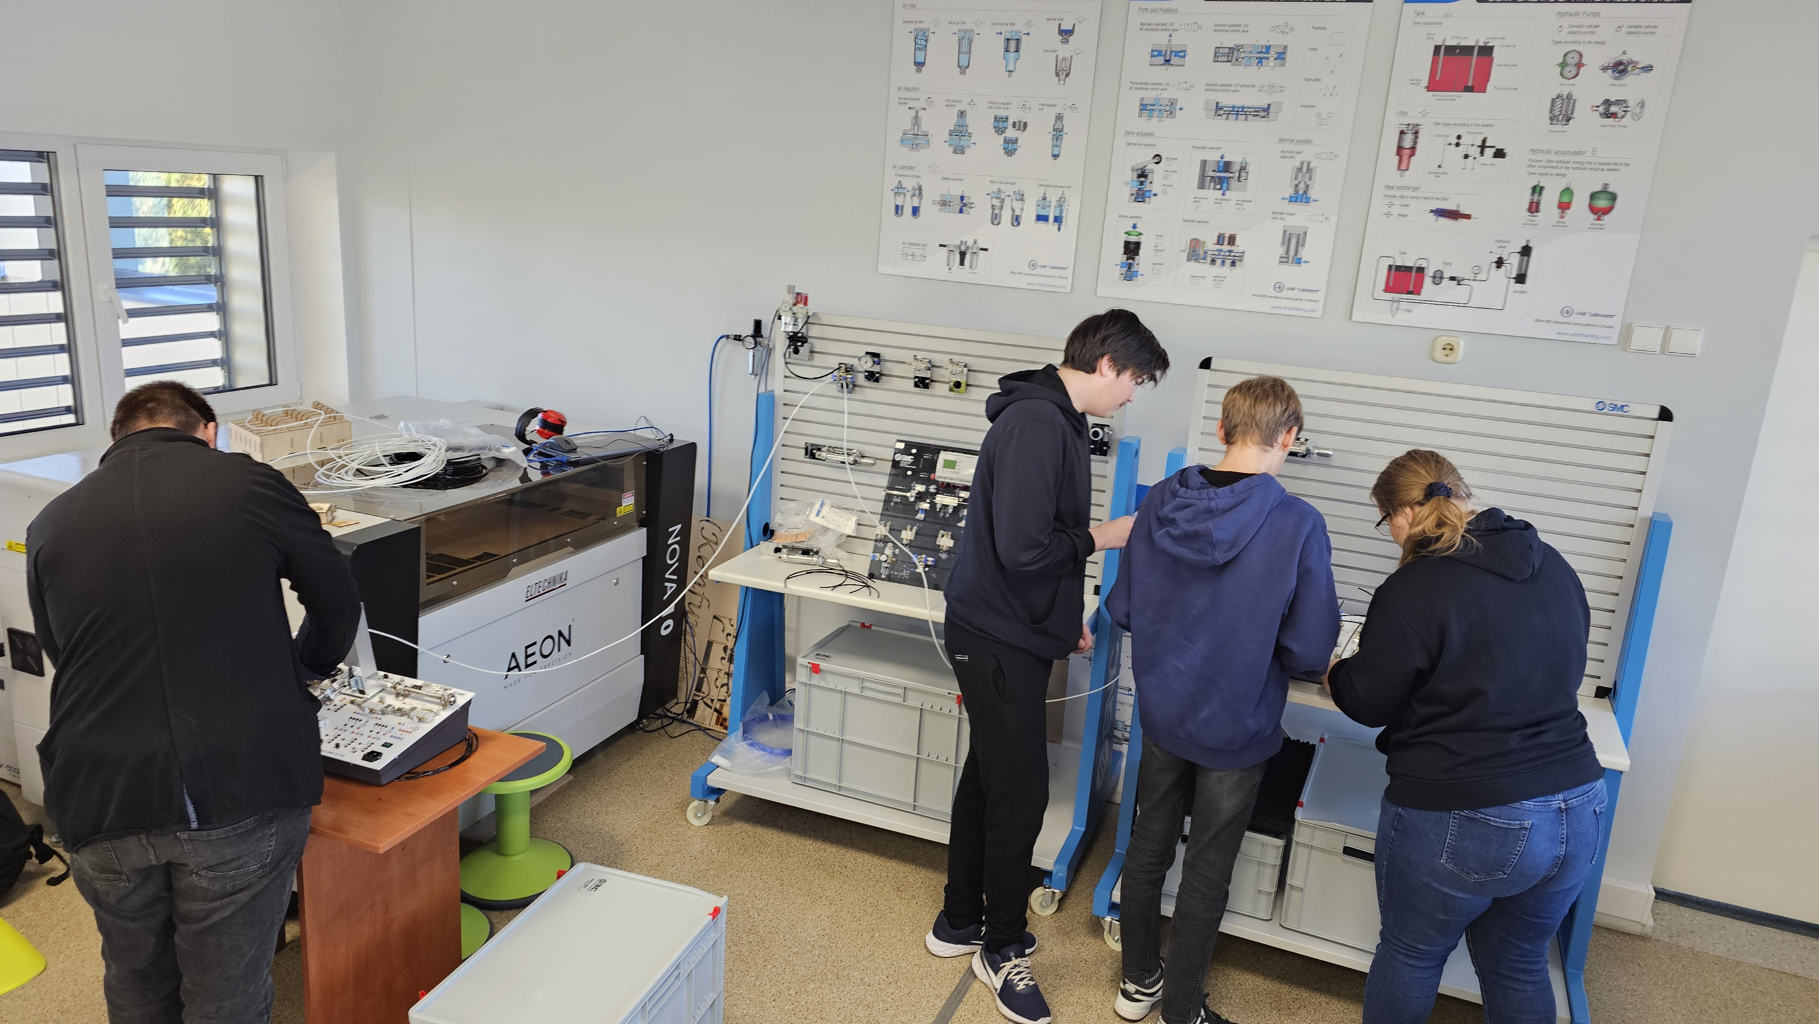
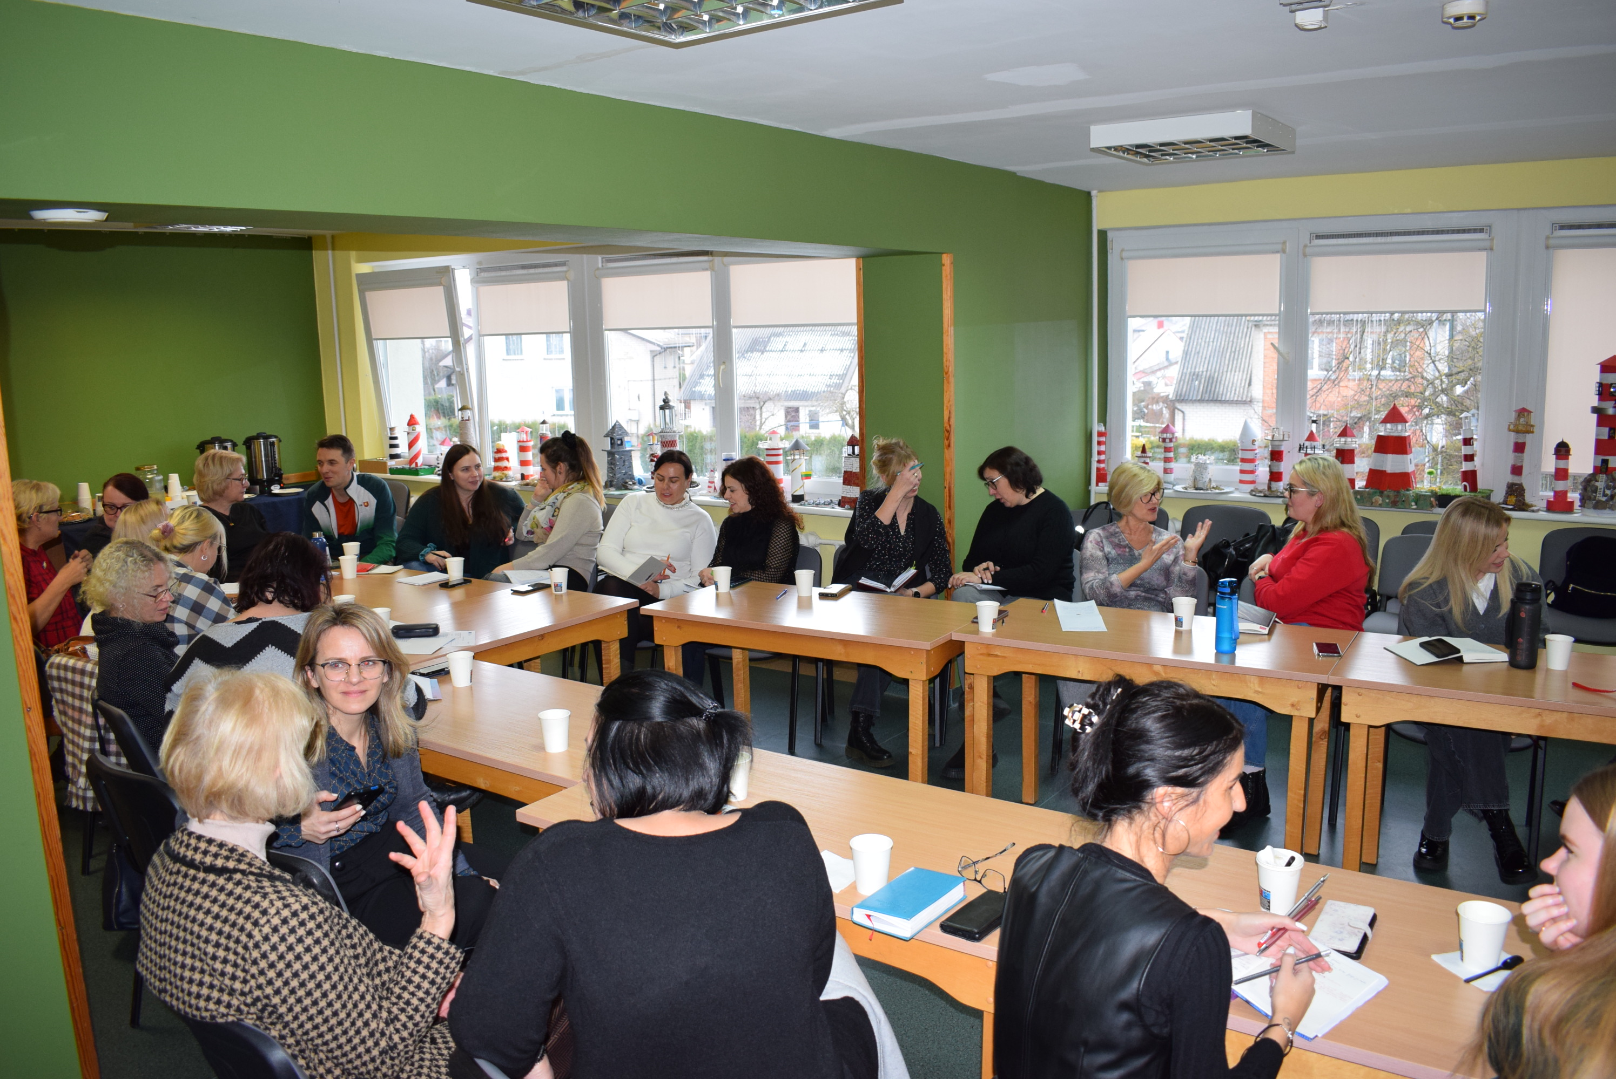
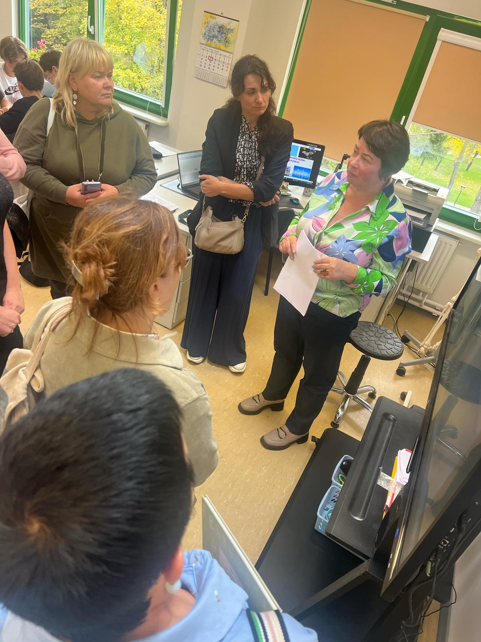
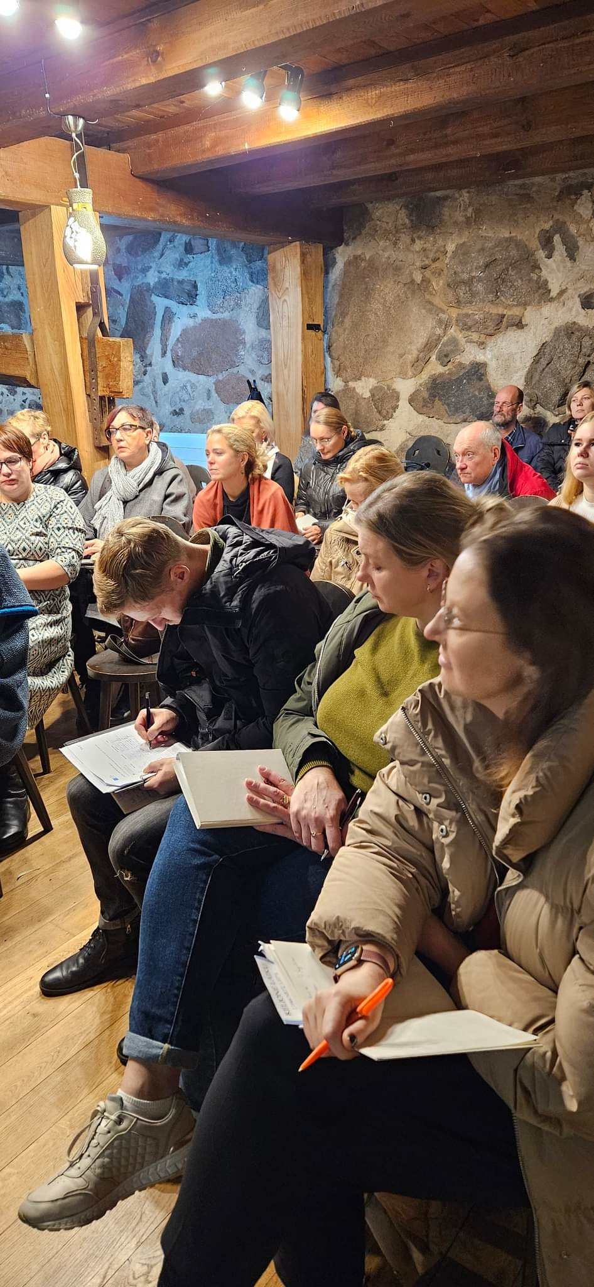
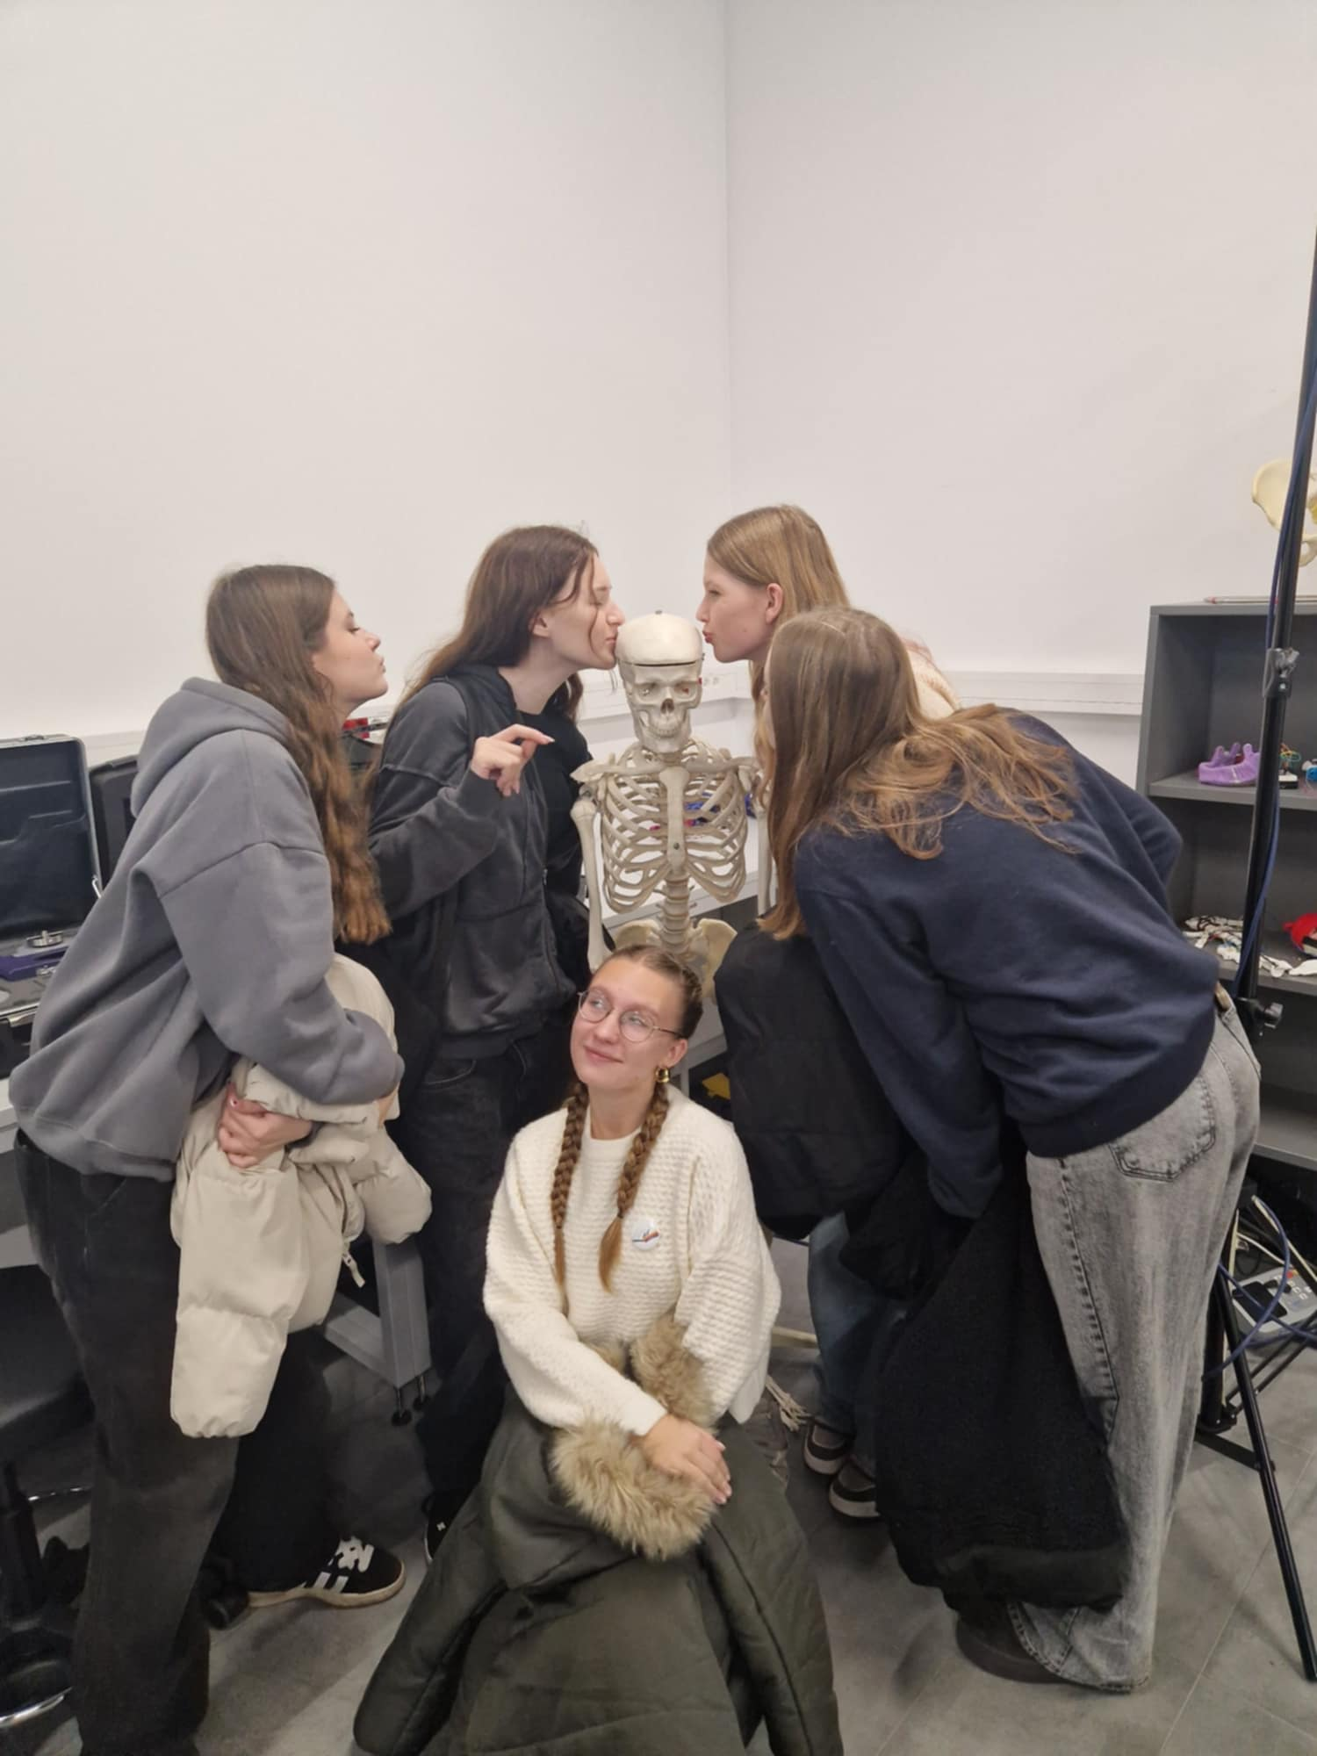
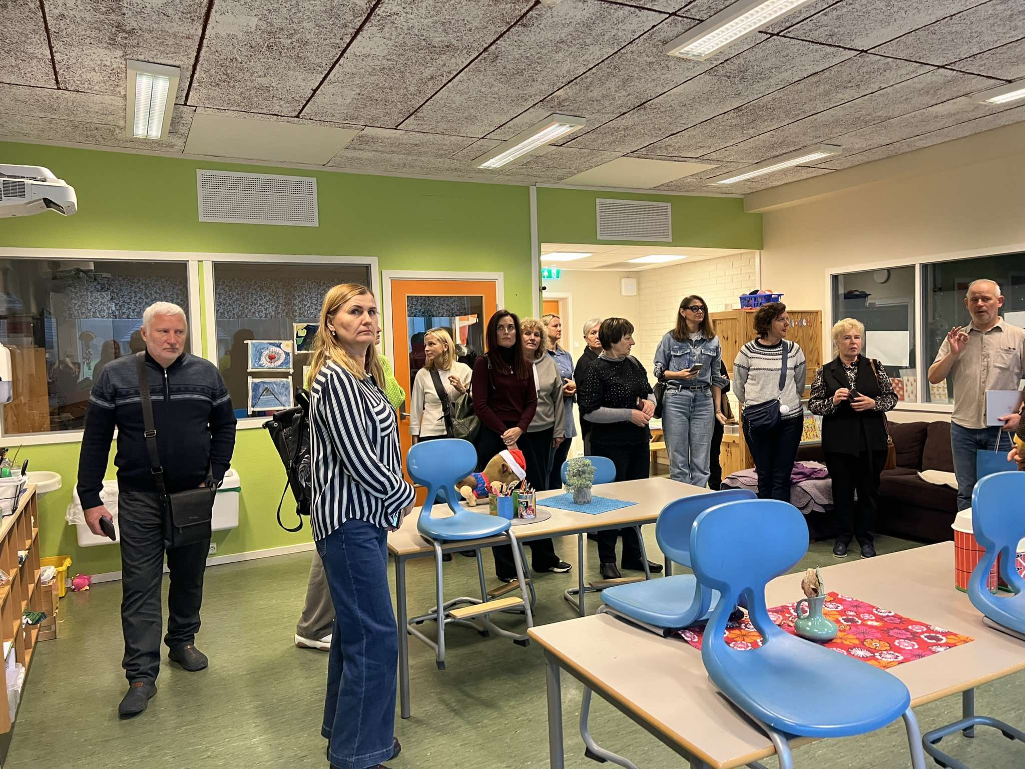
Ačiū visiems

